Slide 1
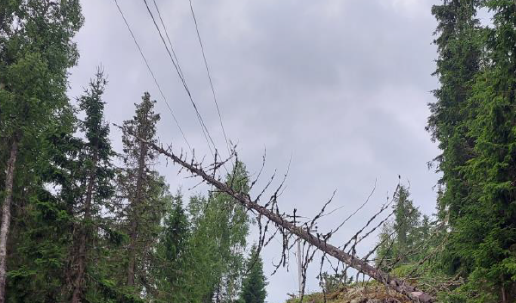
Læringsark
27.06.2022 – Linjerydding – Nestenulykke. Tørrgran falt ukontrollert
Hva | Kanthogst langs spennings satt 22 kV linje. GIK var koblet ut. Vanlig tørrgran, 23 m høy skulle felles. Felle retning ble valgt langs linje pga. utfordrende terreng ved senere kvisting. Det ble valgt å utføre felle skåret et stykke opp på stammen for å unngå eventuelt råte. Brytekant var ferdig skåret og kile ble begynt banket inn da det kommer et plutselig vindkast, Det kommer et smell fra treet som faller sakte mot linja. Mannskapet fjernet seg fort bort fra treet. Ingen skade på mannskap eller materiell.
Årsak(er) | Det ble ikke vurdert sikring av treet da dette så rett og normalt ut. Det ble kun benyttet kiler for å få treet til å falle i riktig retning.
Konsekvens | Middels. Utfall av linje
Potensiale | Alvorlig. Ukontrollert fall av tre kan forårsake stor skade på personer som kan bli truffet.
Læringspunkter
Viktig å benytte flere barrierer for å sikre at tre fellingen skjer på en trygg måte. Benyttelse av kun kiler er ikke tilstrekkelig sikring Vurdering av treets beskaffenhet og værforhold er av stor betydning for sikkerheten til mannskapet.

